Slide 1
الحيوانات الفقارية

Slide 2
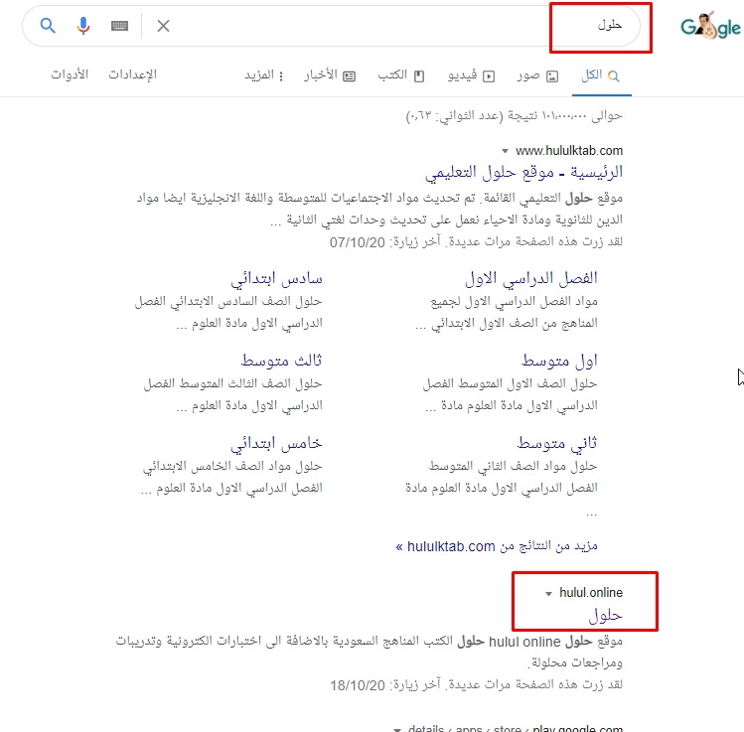
للمزيد اكتب
في جوجل حلول
هذا نحن

Slide 3
1
3
2
مملكة الحيوانات
الفقاريات
أصناف الفقاريات

Slide 4
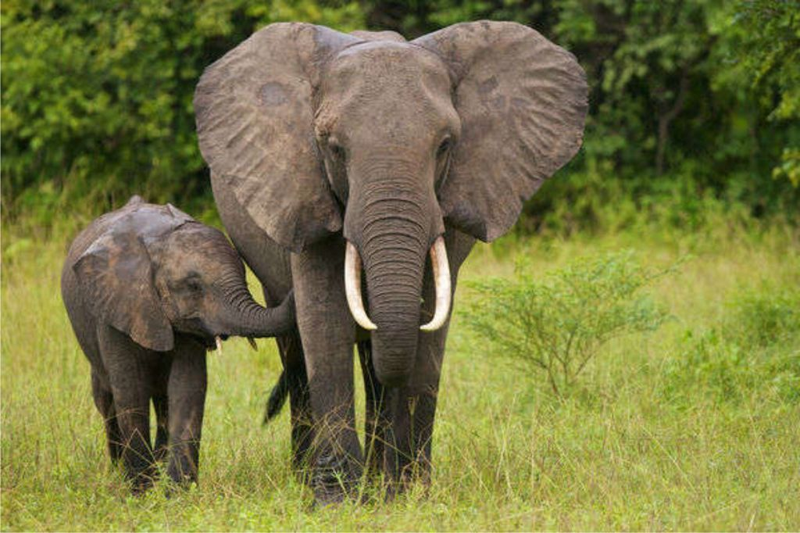
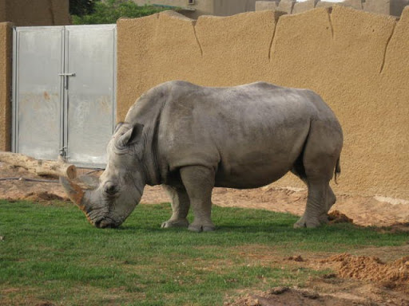
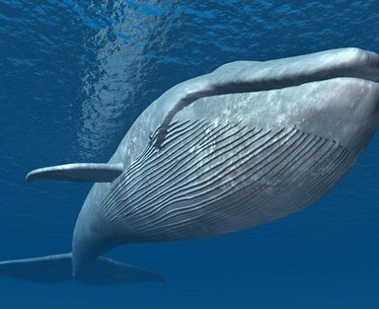
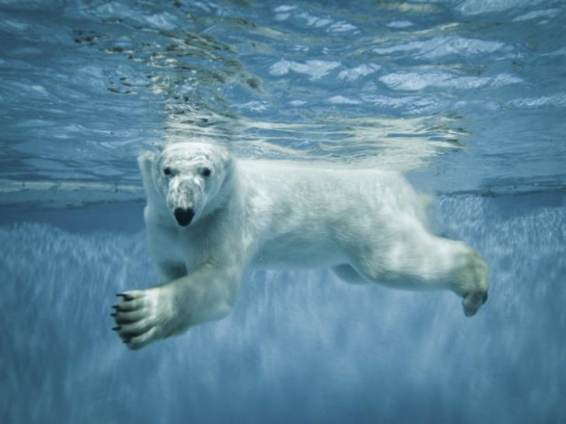
الفيل
وحيد القرن
أنظر وأتساءل
1
الفيلة من أضخم الحيوانات التي تعيش على اليابسة ، ويزن الذكر حوالي 6800كجم .
الحوت الأزرق
الدب القطبي
هناك شيء مشترك بين جميع الحيوانات الكبيرة الحجم لدعم وزنها ، ماهو ؟
2

Slide 5
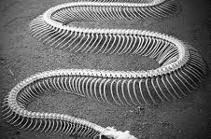
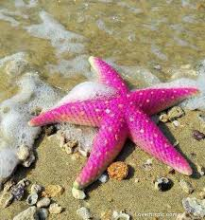
1
مملكة الحيوانات
تصنف الحيوانات الى فقاريات و لافقاريات
الفقاريات
حيوانات لها عمود فقري
1
2
اللافقاريات
حيوانات ليس لها عمود فقري
2

Slide 6
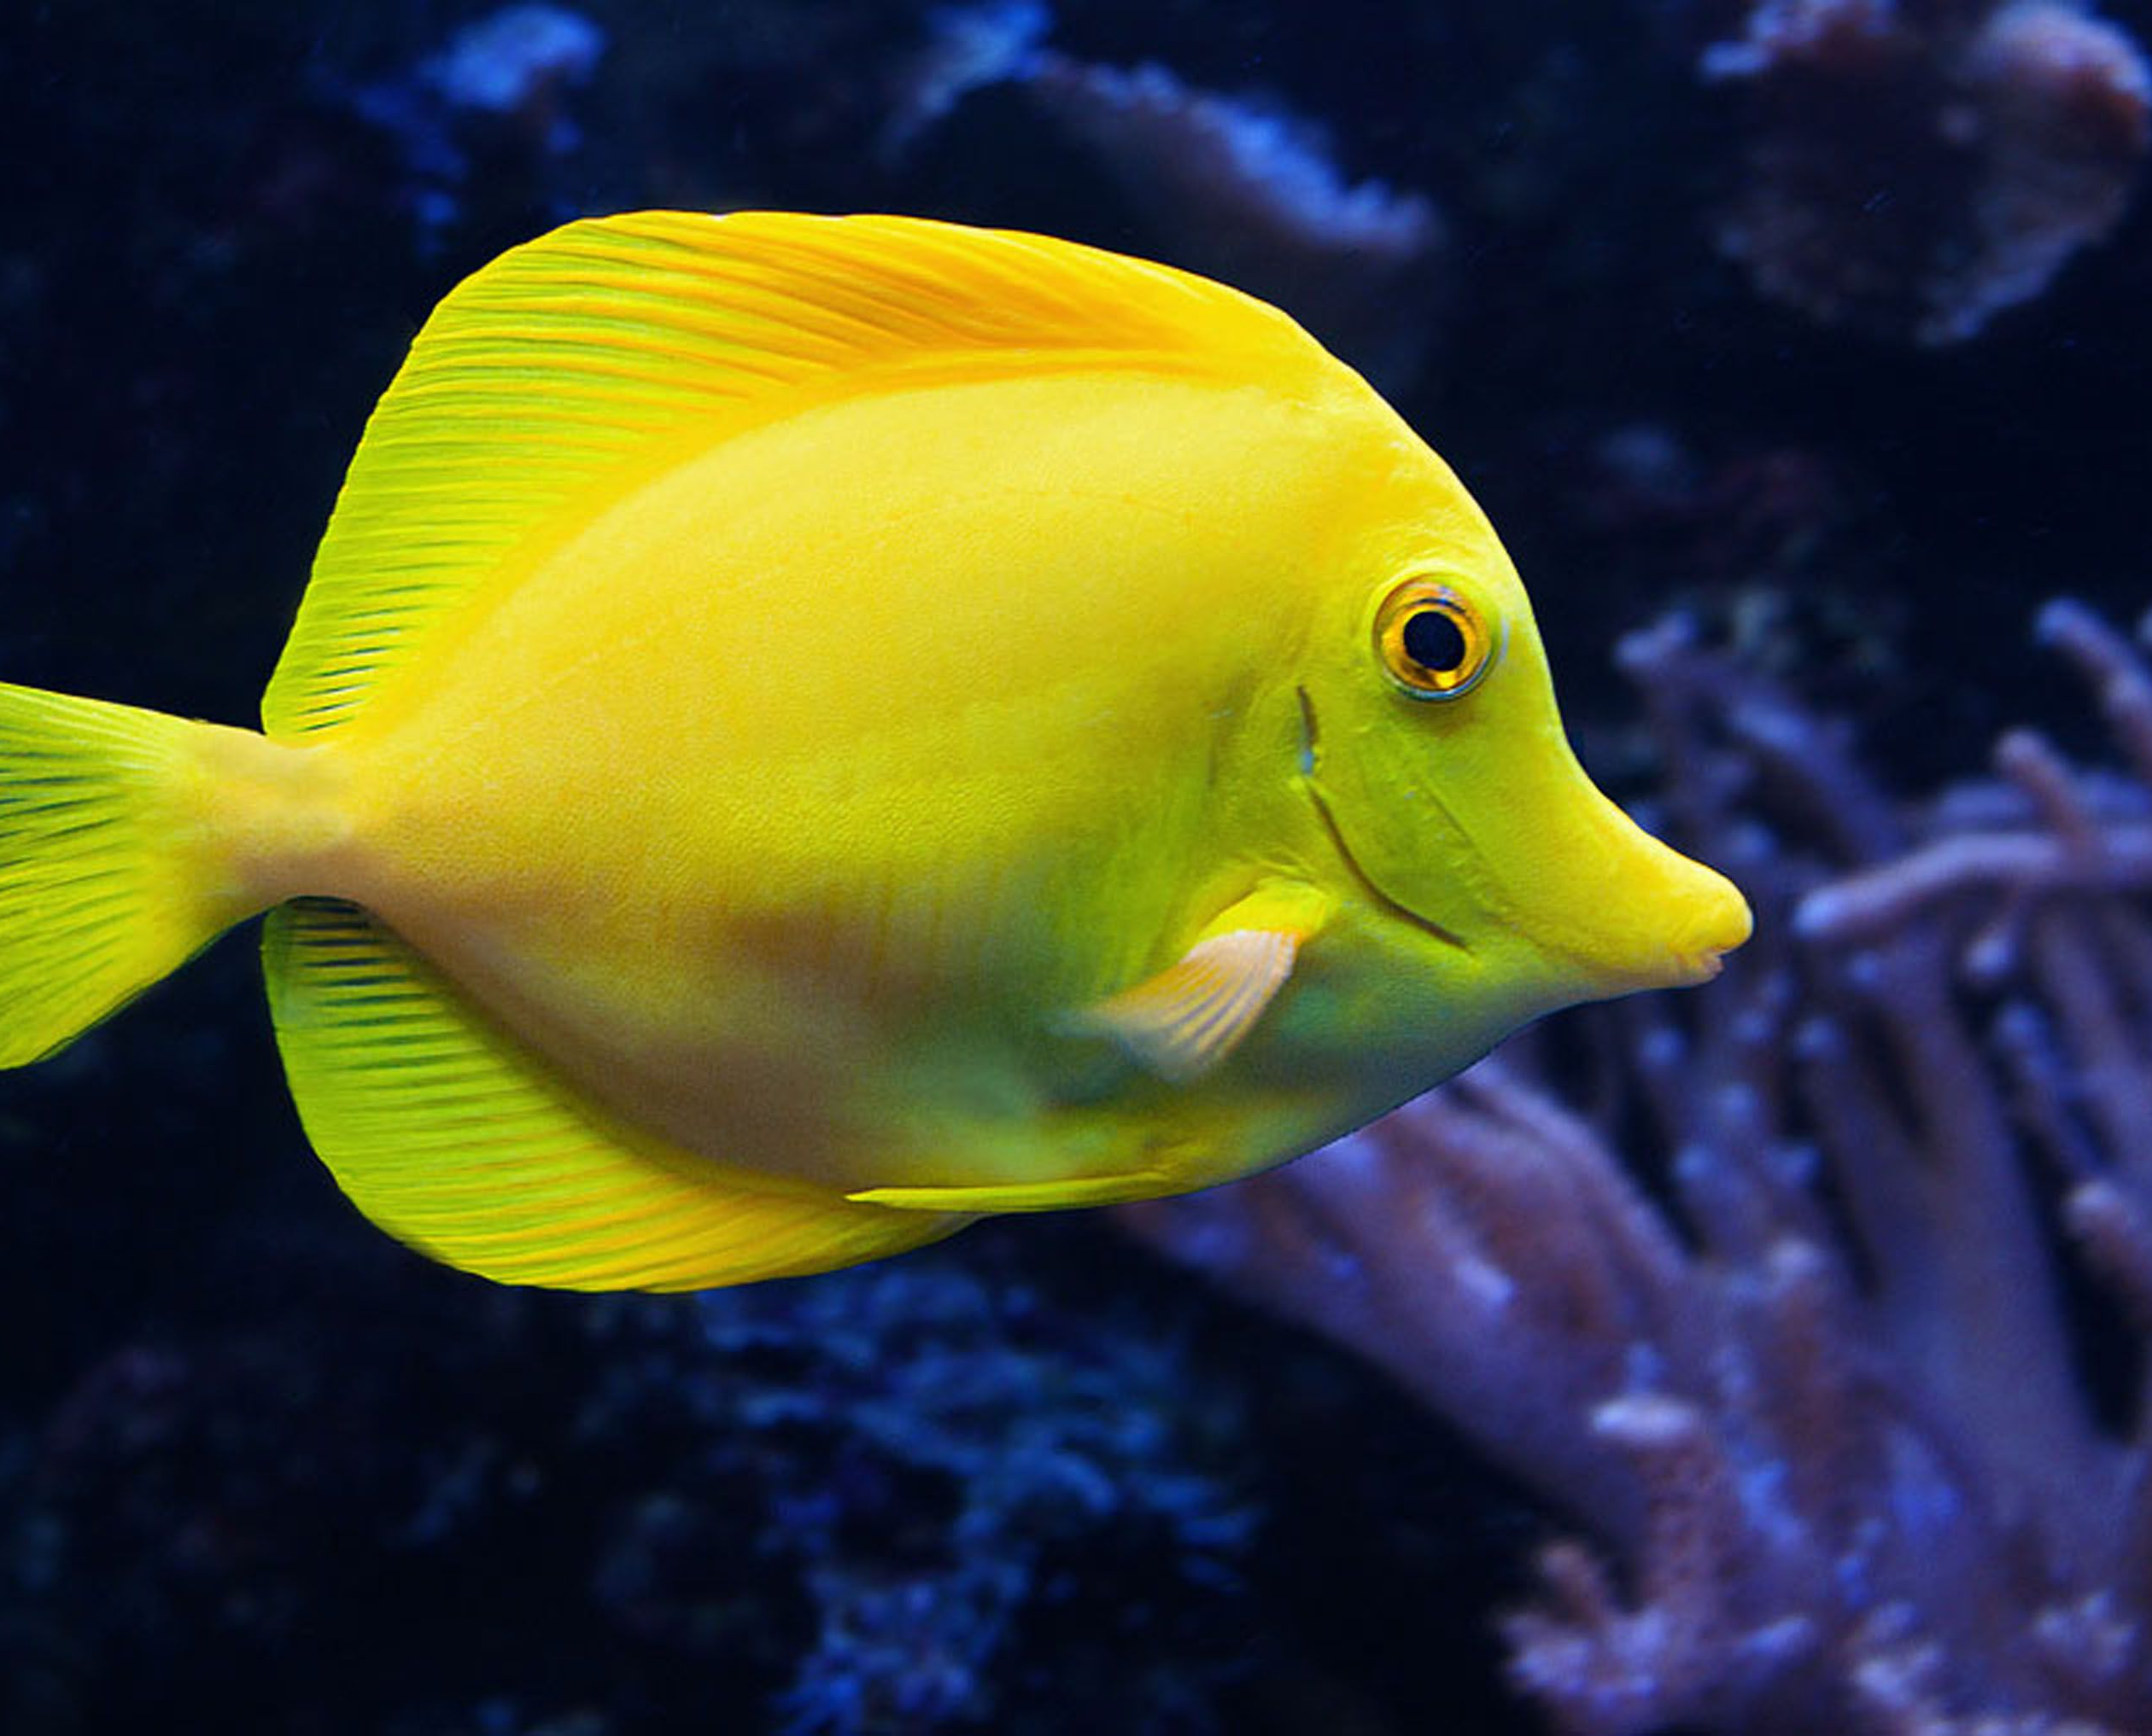
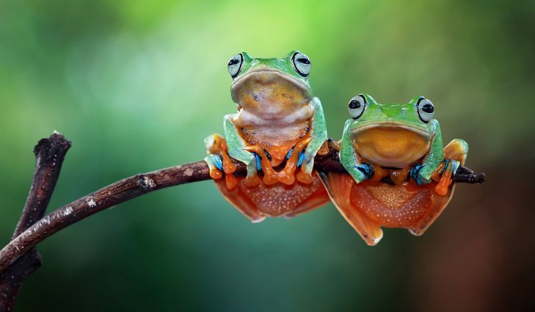
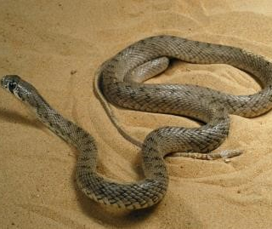
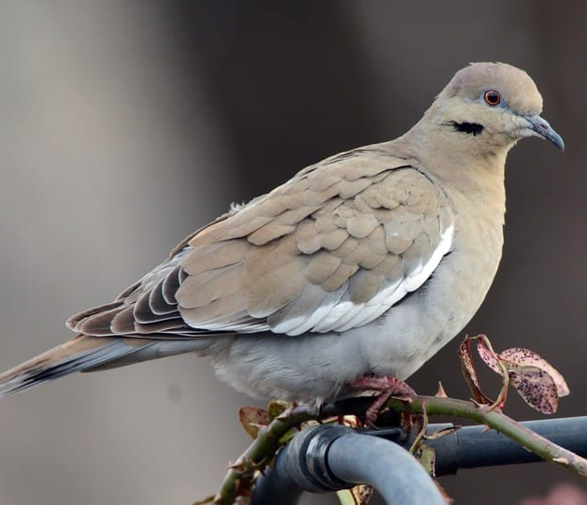
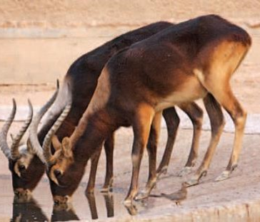
مملكة الحيوانات
تصنف الحيوانات الفقارية
1
2
3
الأسماك
1
البرمائيات
2
الزواحف
3
4
5
الطيور
4
الثدييات
5

Slide 7
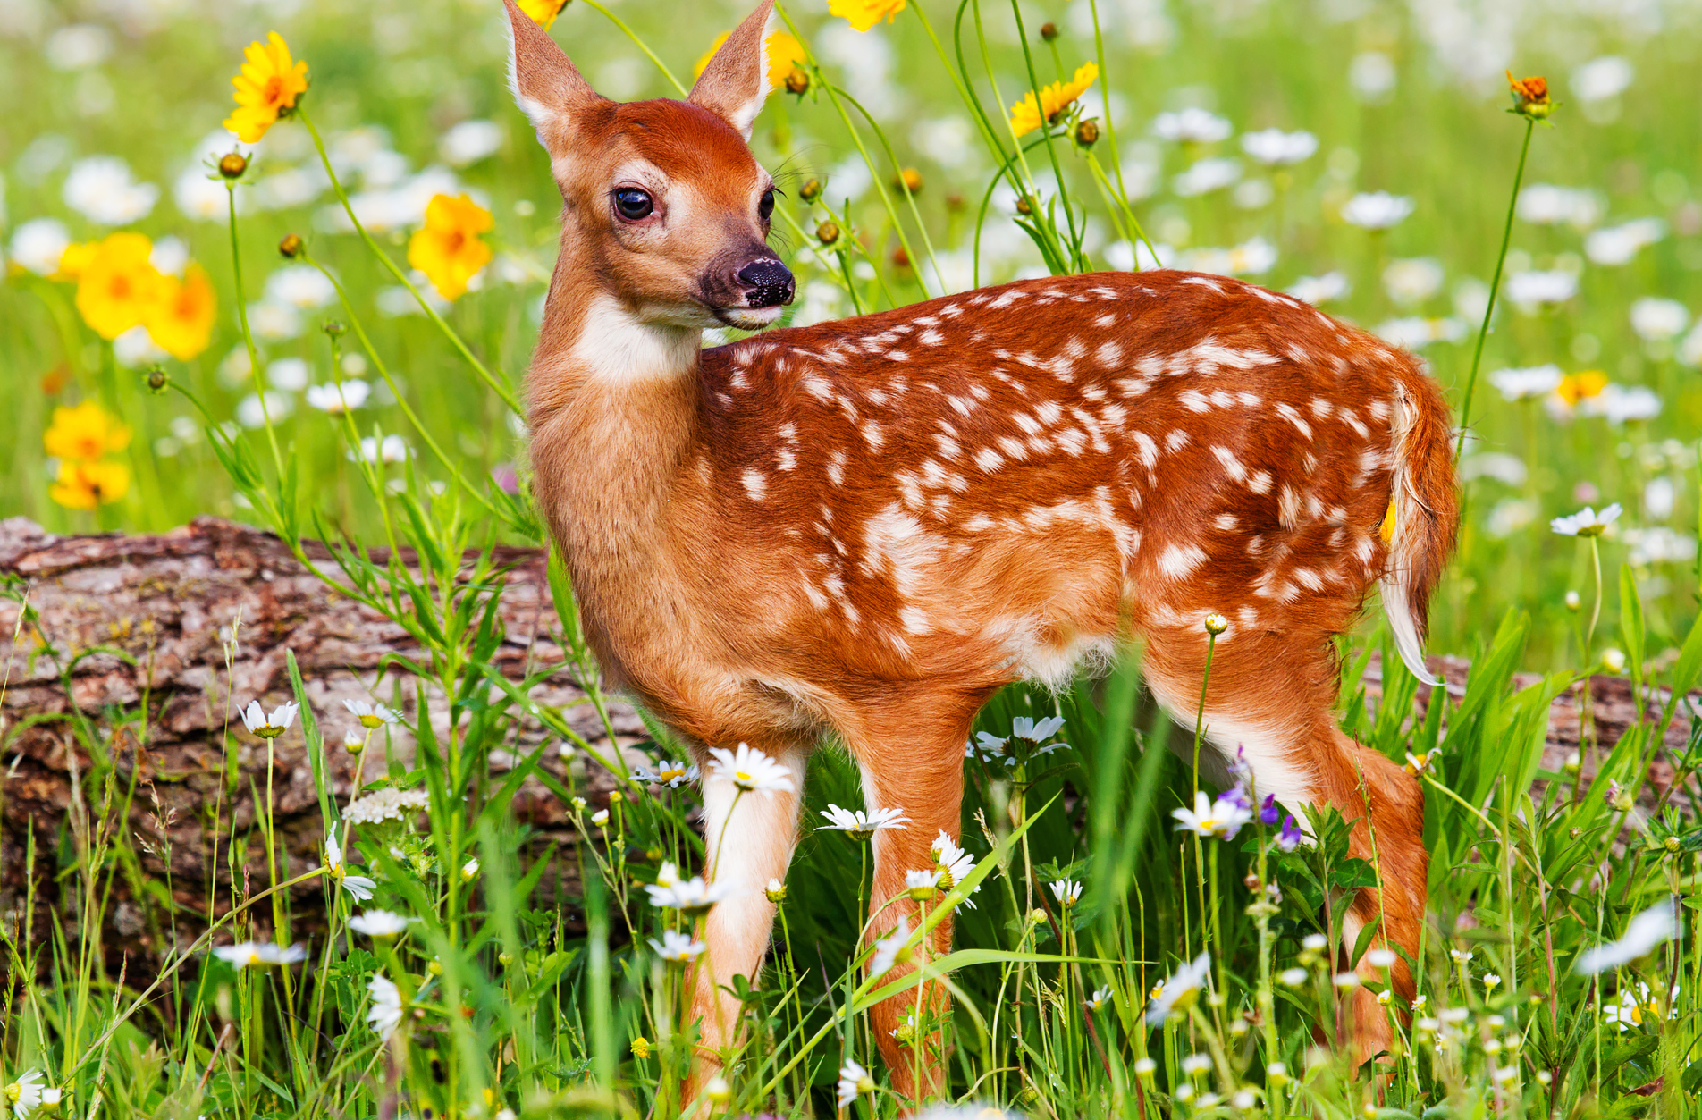
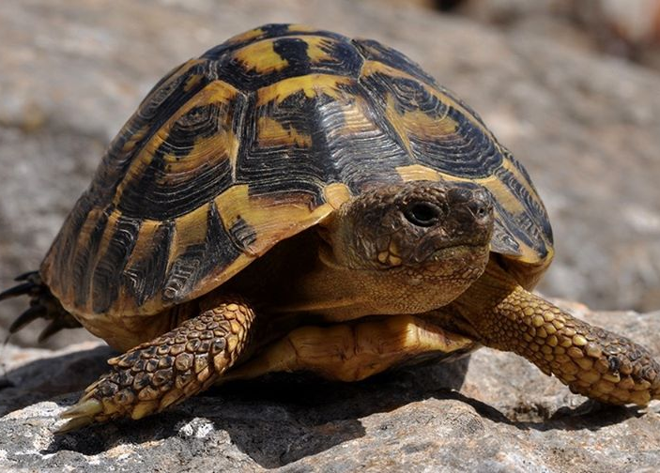
1
الحيوانات الفقارية
تصنف الحيوانات الفقارية إلى :
فقاريات ثابتة درجة الحرارة
1
2
فقاريات متغيرة درجة الحرارة
2

Slide 8
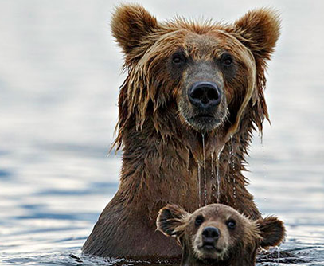
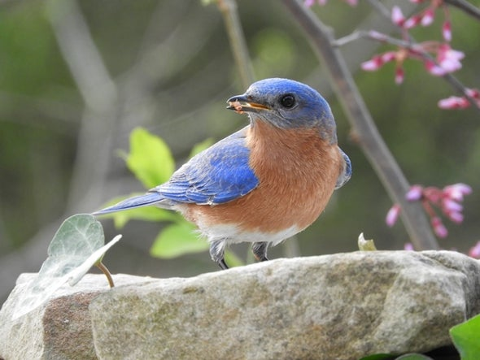
فقاريات ثابتة درجة الحرارة
1
لا تتغير درجة حرارة أجسامها
وتستخدم طاقة الغذاء لتحافظ على حرارة أجسامها ثابتة
1
2
الطيور
الثدييات

Slide 9
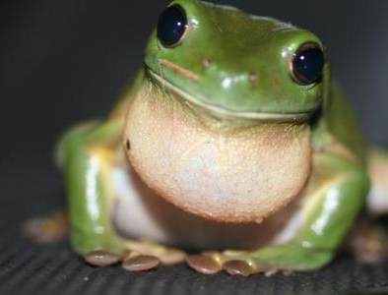
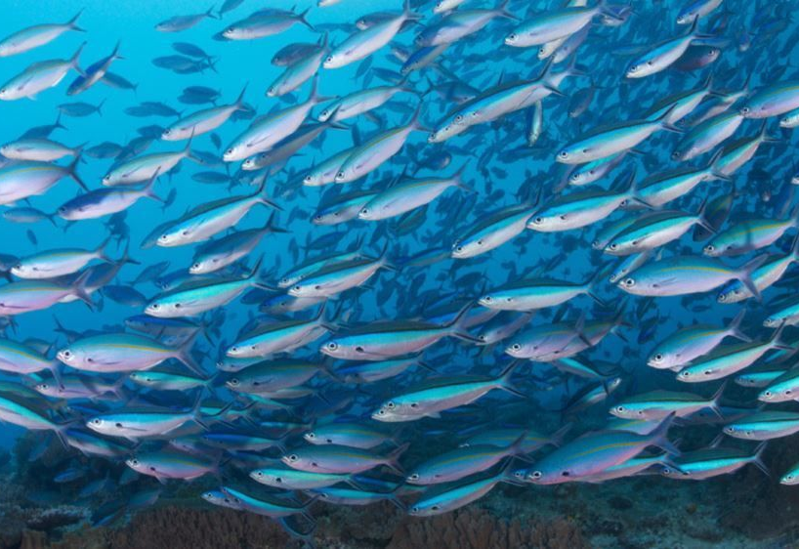
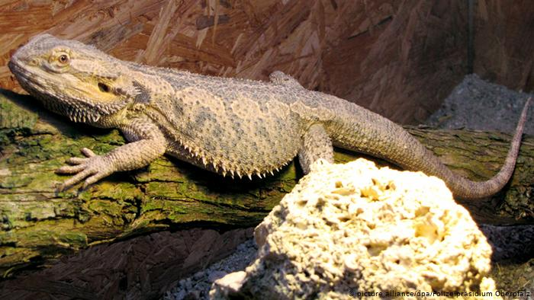
1
2
البرمائيات
الأسماك
فقاريات متغيرة درجة الحرارة
1
تتغير درجة حرارة أجسامها
تبعا لدرجة حرارة البيئة المحيطة
3
الزواحف

Slide 10
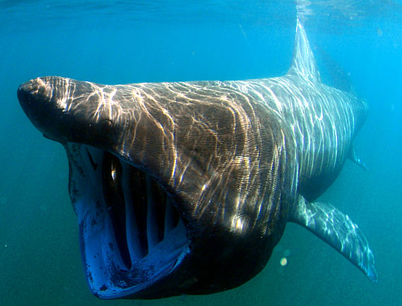
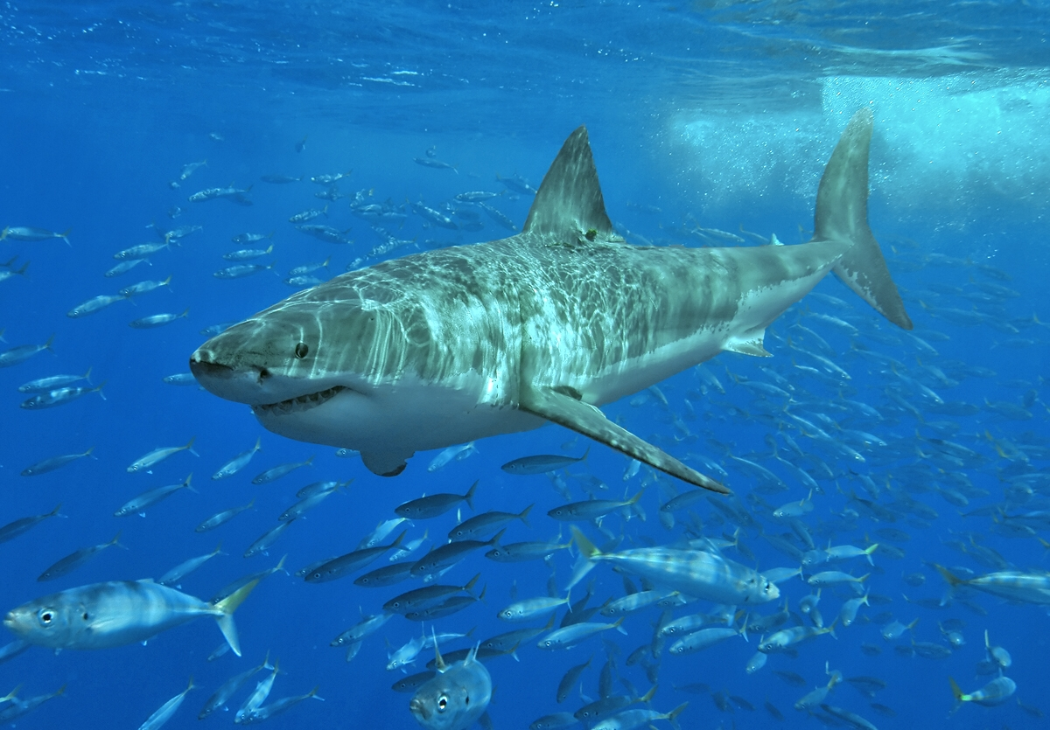
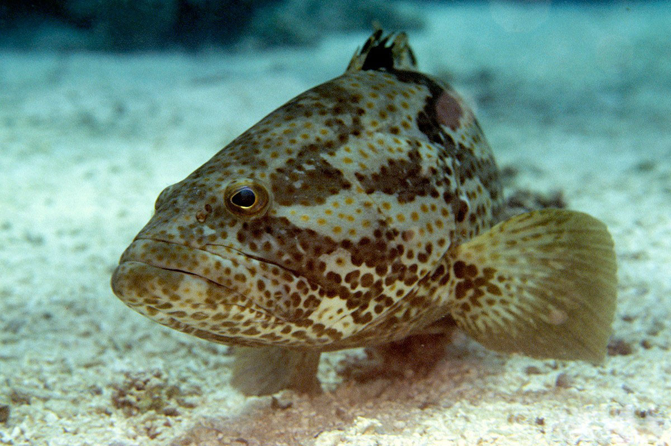
2
1
أسماك لافكية
أسماك غضروفية
الأسماك
1
أسماك غضروفية
3
أسماك لافكية
تحتوي هياكلها على مادة مرنة تشبه المادة الموجودة في الأذن والأنف
أسماك عظمية
أسماك عظمية
تتكون هياكلها من عظام وتغطي جسمها القشور

Slide 11
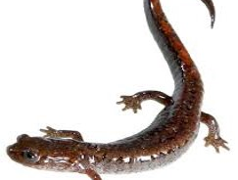
البرمائيات
2
1
2
أجسامها لزجة
السلمندر
ضفادع
تقضي جزء من دورة حياتها في الماء وتقضي الجزء الآخر على اليابسة
لها رئات وتتنفس عن طريق الخياشيم أيضا

Slide 12
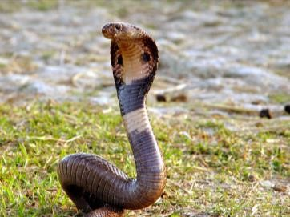
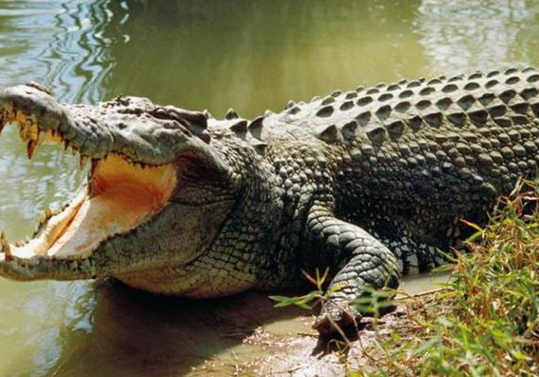
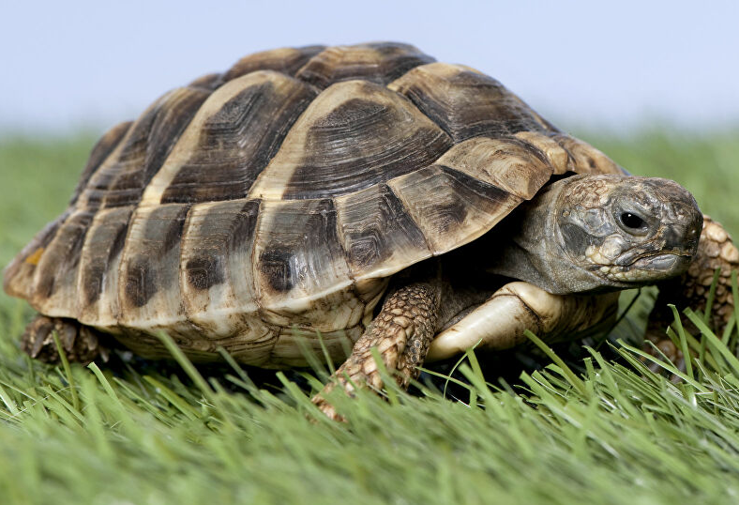
1
2
الثعبان
السحلية
الزواحف
3
جلدها مغطى بحراشف أو
صفائح تحميها من فقدان الماء
3
4
تتنفس عن طريق الرئات
التمساح
السلحفاة
معظم الرخويات تعيش في الماء ماعدا الحلزون يعيش على اليابسة

Slide 13
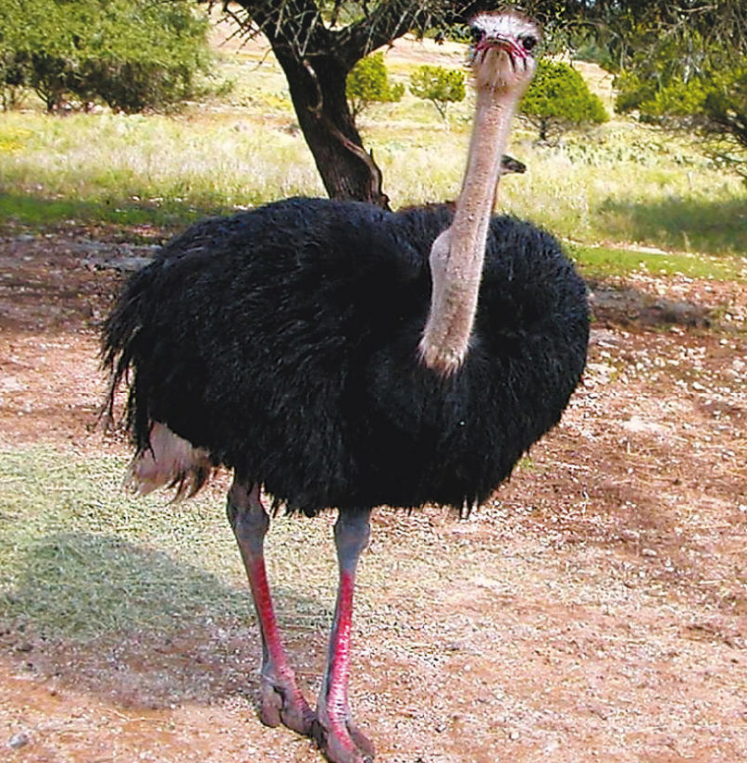
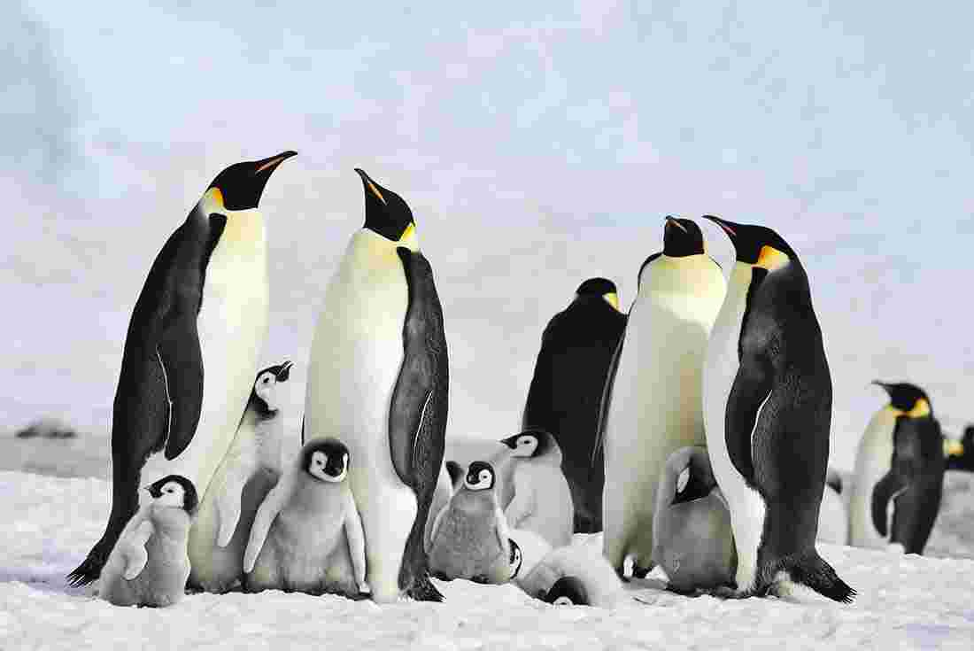
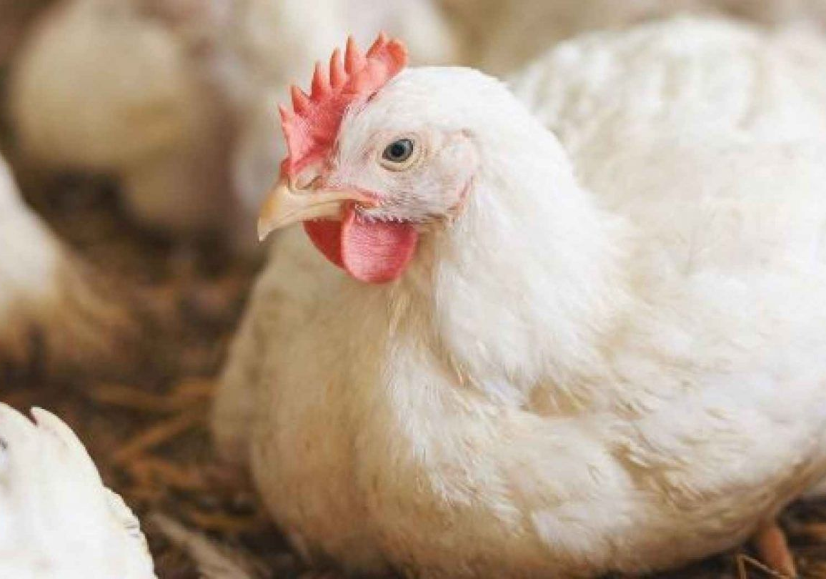
1
2
البطريق
النعامة
الطيور
4
أجسامها مغطاة بالريش ولها
منقار و رجلان
3
4
الطيور القادرة على الطيران لها
عظام خفيفة مجوفة و رئات قوية
الدجاجة
العصفور
لها عضلات قوية تساعدها
على الطيران

Slide 14
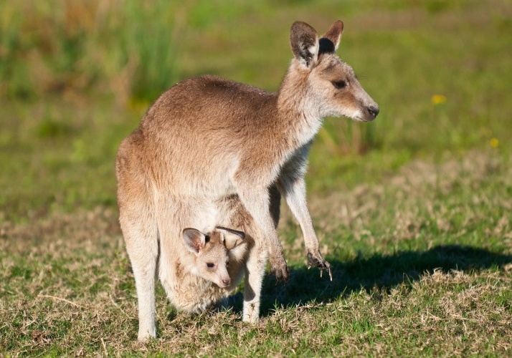
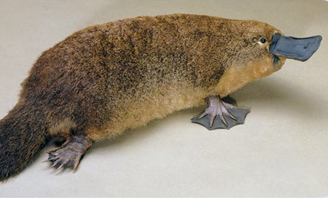
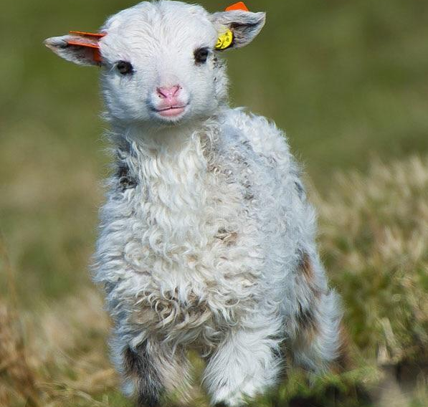
1
2
ثدييات
لها كيس
ثدييات
تضع البيض
الثدييات
5
جسمها مغطى بالشعر أو الفرو
3
ترعى صغارها
ثدييات
تنمو داخل الأجسام
تصنف الثدييات إلى3 مجموعات حسب طريقة وضعها لصغارها :

Slide 15
انتهى الدرس

